Slide 1
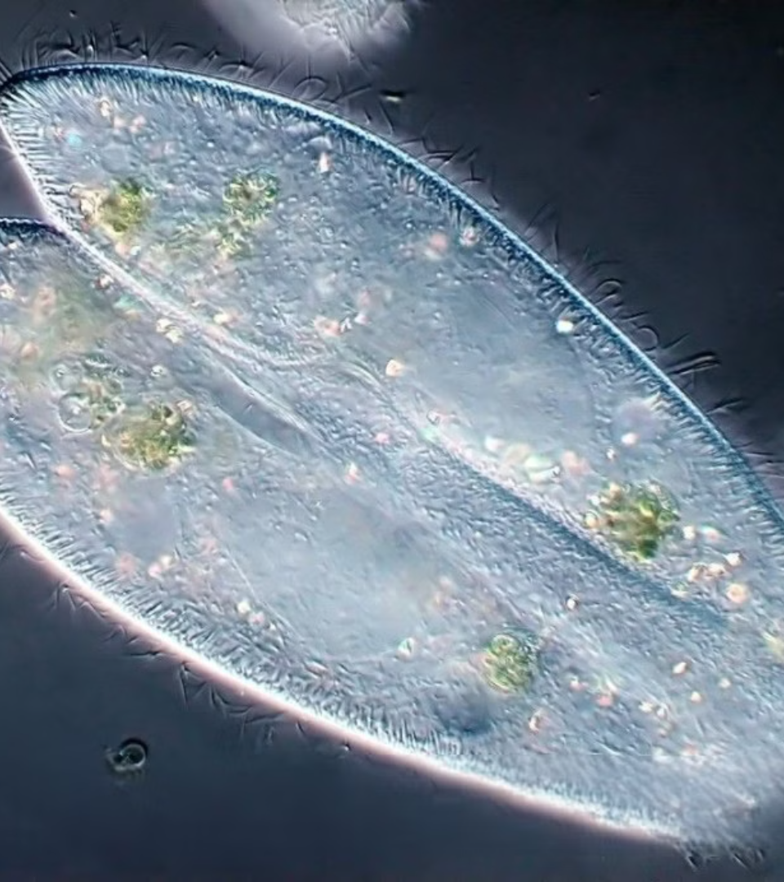
newUROKI.net
Жгутиконосцы и инфузории
Сегодня мы отправимся в удивительный мир одноклеточных организмов, которые населяют нашу планету. Мы познакомимся с двумя важными группами простейших: жгутиконосцами и инфузориями. Эти микроскопические существа играют важную роль в экосистемах и представляют собой интересный объект изучения для биологов.
Презентация для урока биологии в 8 классе по теме: «Жгутиконосцы и инфузории»
«Новые УРОКИ» newUROKI.net
Всё для учителя – всё бесплатно!

Slide 2
newUROKI.net
Жгутиконосцы: общая характеристика
1
Строение
2
Питание
3
Размножение
Жгутиконосцы - это одноклеточные организмы, которые обладают одним или несколькими жгутиками. Жгутики - это тонкие выросты цитоплазмы, которые обеспечивают движение организма.
Жгутиконосцы могут быть как автотрофными, так и гетеротрофными. Автотрофные жгутиконосцы (например, эвглена зеленая) содержат хлорофилл и осуществляют фотосинтез. Гетеротрофные жгутиконосцы питаются бактериями, детритом или органическими остатками.
Жгутиконосцы размножаются бесполым путем - делением клетки пополам.
4
Среда обитания
Жгутиконосцы встречаются в самых разнообразных средах: пресных и соленых водах, почве, органических субстратах. Некоторые виды могут паразитировать в организме животных и человека.

Slide 3
newUROKI.net
Эвглена зеленая как представитель жгутиконосцев
Строение
Питание
Значение
Эвглена зеленая имеет веретенообразную форму. На переднем конце тела находится жгутик, с помощью которого она передвигается. В цитоплазме эвглены содержится хлорофилл, что делает ее способной к фотосинтезу.
Эвглена зеленая - это типичный пример миксотрофного организма. Она может питаться как автотрофно, так и гетеротрофно. При наличии света она осуществляет фотосинтез, а в темноте она питается органическими веществами.
Эвглена зеленая играет важную роль в круговороте веществ в природе. Она участвует в фотосинтезе, выделяя кислород. Эвглена также является важным источником пищи для других животных.

Slide 4
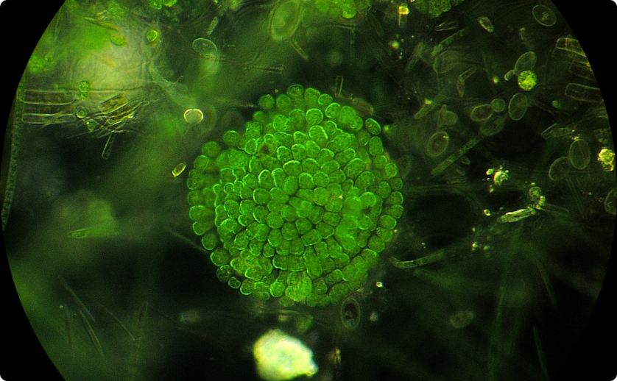
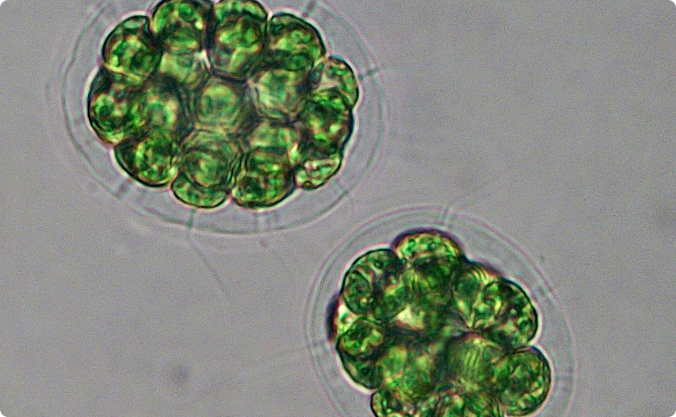
newUROKI.net
Колониальные жгутиконосцы
Вольвокс
Пандорина
Вольвокс - это колониальный жгутиконосец, который образует шаровидные колонии. Каждая колония состоит из сотен или тысяч клеток, объединенных в единый организм.
Пандорина - это другой колониальный жгутиконосец. Ее колонии имеют грушевидную форму и состоят из 16-32 клеток.

Slide 5
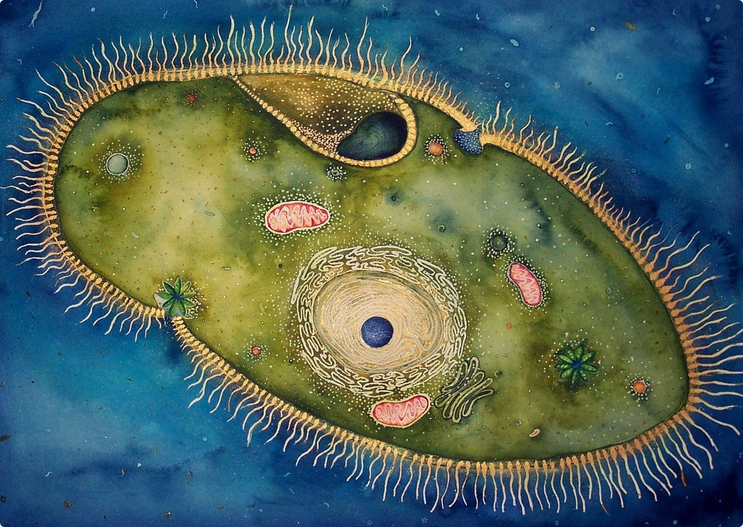
newUROKI.net
Инфузории: общая характеристика
Строение
Инфузории - это одноклеточные организмы, которые характеризуются наличием ресничек, которые покрывают их тело. Реснички обеспечивают движение инфузорий. Инфузории также имеют более сложное строение по сравнению с жгутиконосцами, включая ядро и цитоплазму.
Питание
Инфузории - гетеротрофные организмы. Они питаются бактериями, водорослями и другими мелкими организмами.
Размножение
Инфузории размножаются бесполым путем делением клетки пополам, а также половым путем.
Среда обитания
Инфузории обитают в пресных и соленых водах, почве, органических субстратах. Некоторые виды инфузорий могут паразитировать в организме животных и человека.

Slide 6
newUROKI.net
Представители инфузорий
Название
Особенности
Инфузория-туфелька
Имеет овальную форму, напоминающую туфлю. Имеет два ядра: макронуклеус и микронуклеус.
Инфузория-трубач
Характеризуется вытянутой формой тела. На переднем конце тела находится ротовая воронка, окруженная ресничками.
Стилонихия
Обитает в пресных водах. Имеет удлиненную форму тела и многочисленные реснички.

Slide 7
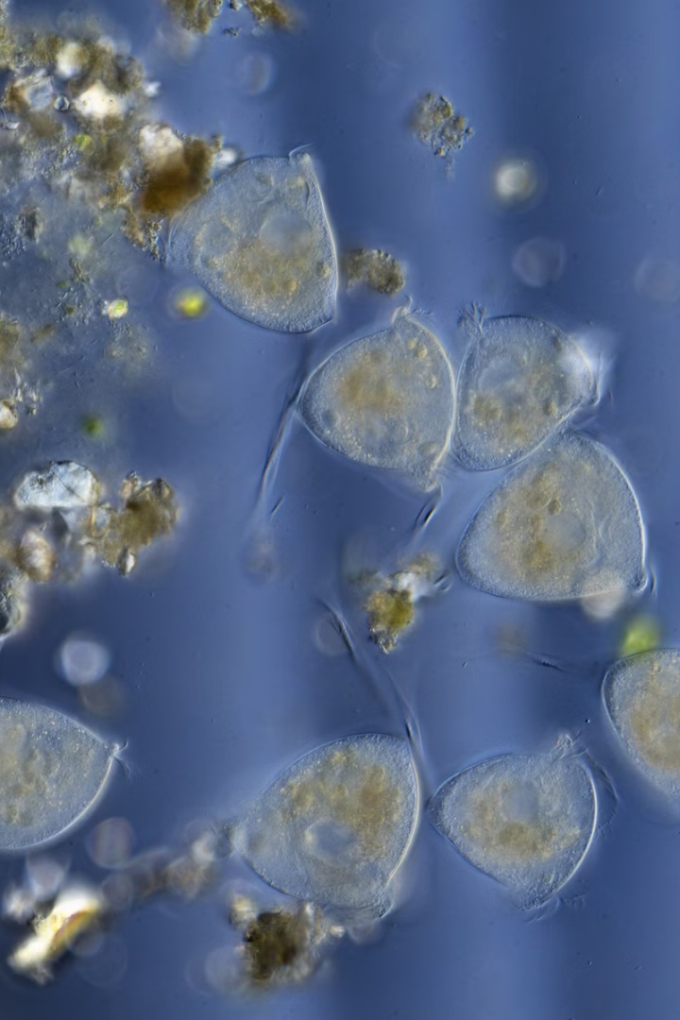
newUROKI.net
Значение простейших в природе и жизни человека
В природе
Простейшие, в том числе жгутиконосцы и инфузории, являются важным звеном в пищевых цепях. Они потребляют бактерий, водоросли и органические остатки, играя роль санитаров водоемов. Некоторые жгутиконосцы, как мы уже говорили, участвуют в фотосинтезе.
В жизни человека
Простейшие используются в биотехнологии, например, для очистки сточных вод. Некоторые виды инфузорий являются индикаторами качества воды.
В медицине
Но простейшие могут быть и опасны для человека. Некоторые виды могут вызывать различные заболевания.

